Slide 1

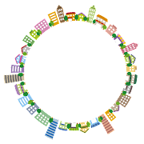
第4課
地域を知って生活する

Slide 2
SLOT 43
I
1
耳でキャッチ (53)
2
やってみよう(59）
3
4
5

Slide 3
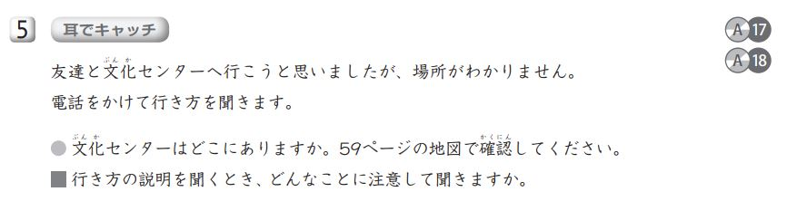

Slide 4


耳でキャッチ （P53）
文化センターはどこにありますか。
５９ページの地図で確認してください
CD-A18

Slide 5

やってみよう（P.59）
友達が図書館への行き方を聞いています。
会話を聞きましょう。

Slide 6
